Slide 1
條件式格式設定

Slide 2
條件式格式設定
用途：對於符合條件的文字，進行格式設定，例如：不及格的分數呈現紅色，超過2000元的貨品呈現藍色等。

Slide 3
任務：將三次小考不及格分數以紅色呈現

Slide 4
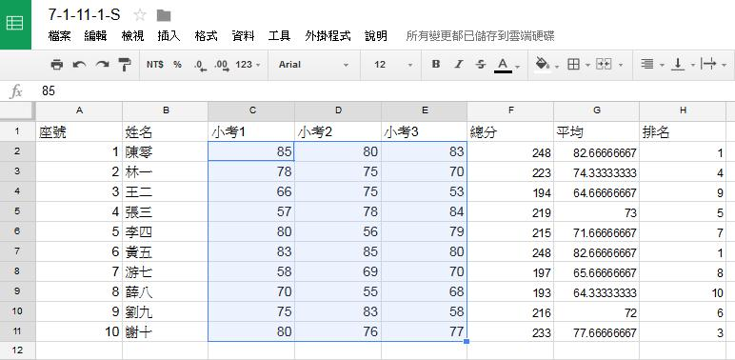
選取條件式格式設定範圍

Slide 5
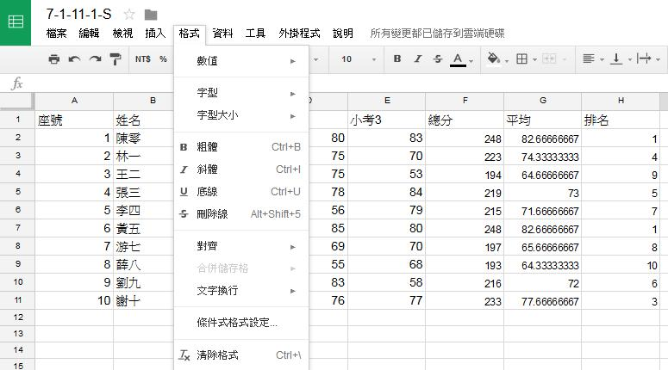
點選「格式」

Slide 6
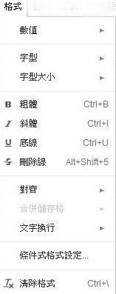
點選「條件式格式設定」

Slide 7
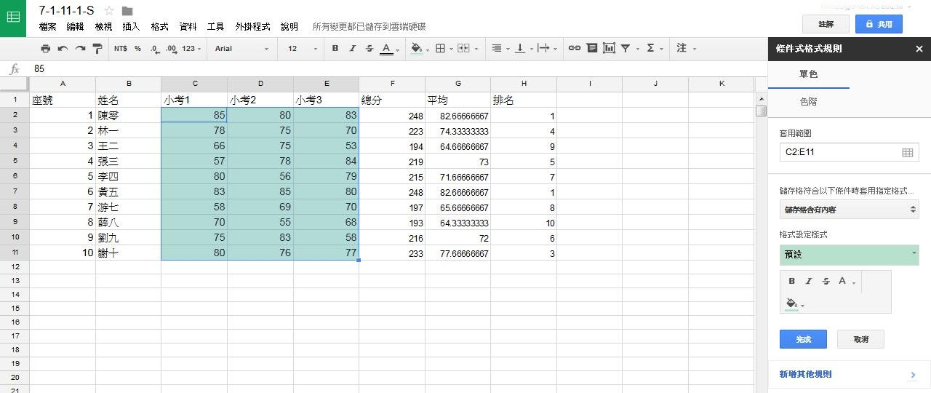
顯示條件式格式設定選單

Slide 8
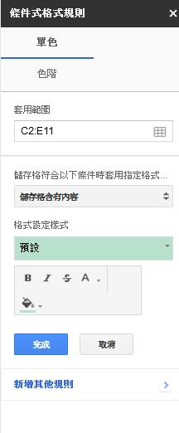
設定條件式格式規則
條件設定
格式設定樣式

Slide 9
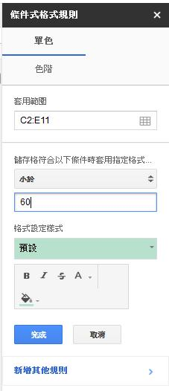
設定條件（小於60）

Slide 10
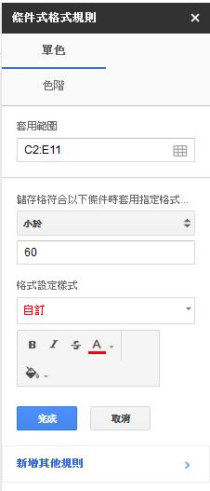
格式設定樣式
樣式：自訂
文字顏色：紅色
儲存格填滿：無

Slide 11
點選「完成」

Slide 12
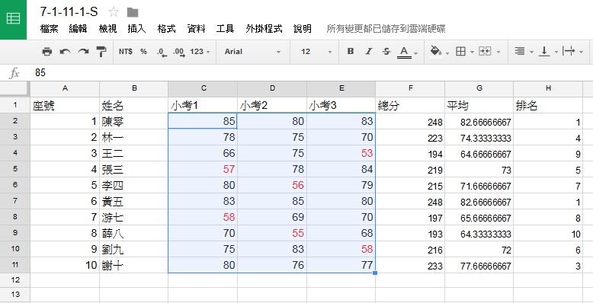
完成條件式格式設定

